Slide 1


AccountVAX
“Canal de comunicação INVESTIDOR com TIME DE DESENVOLVIMENTO”

Slide 2






Demora para ter o Consenso referente a decisão de um investimento.
O que cansamos de ver os clientes vivenciarem
Investimentos sendo realizados de forma equivocada perante as necessidades da Empresa/Time
Conflito de interesses referente ao investimento.(Brechas para fraudes)
Constantes suspeitas de fraudes.
Investimentos feitos de forma errada.

Slide 3





Como ajudamos nossos clientes
Ferramenta focada na transparência das decisões.
Baixo custo para coleta de consenso dos times.
Segurança e prevenção a fraudes no processo de Votação.
Canal de comunicação com o investidor onde terá um certificado garantindo que a empresa leva em consideração a opinião do time para a realização de investimentos.

Slide 4




Cadastro de solicitação de investimento
O sistema acumulará todas as informações correspondentes ao investimento assim como:
Relação [Riscos e Benefícios]
Mapa de conflito de interesses
Fluxo de Aprovações
Histórico de Aprovações.
Resultado de Votações.
Emissão de Certificado

Slide 5


Riscos vs Benefícios do investimento
[Riscos] - Listas de riscos relacionados ao investimento.
[Riscos] - Valor estimado de prejuízo.
[Riscos] - Processo de Governança.
[Riscos] - Controles de acesso e processos de auditoria que esse investimento necessitará.
[Riscos] - Possíveis gastos com suporte. ***
[Benefícios] - Lista de melhorias que esse investimento irá causar.
[Benefícios] - Valor estimado de receita ou melhoria na produtividade.

Slide 6
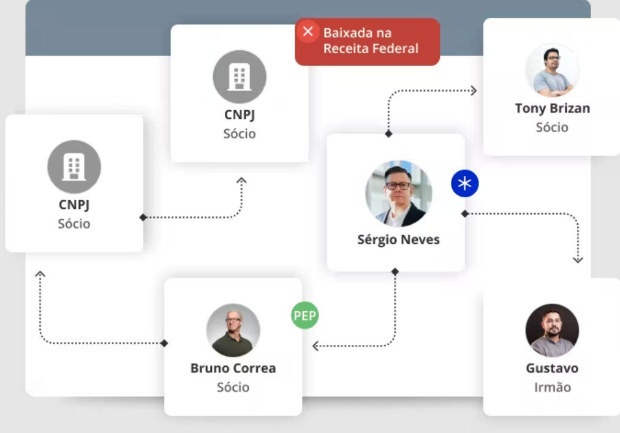
Mapa de conflito de interesses
Quem está solicitando esse investimento?
Qual é a relação do solicitante com o fornecedor?
Qual é a relação do time do solicitante com o fornecedor?
Quem que está realizando as negociações?

Slide 7
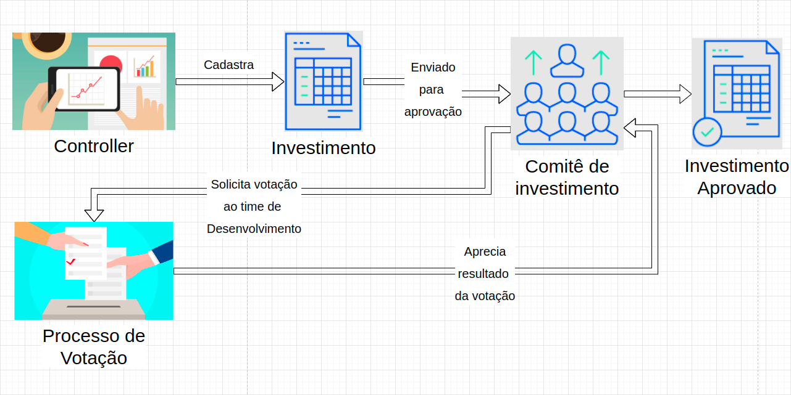
* LGPD. * Comparativos de Ferramentas.
* Laudos técnicos.
* Mapear nos Nichos. (investimento, portal de denuncia, )
* Tabulações.
* Considerar n etapas.
* Forma simples de construção do fluxo.
Fluxo de Aprovações Customizados

Slide 8
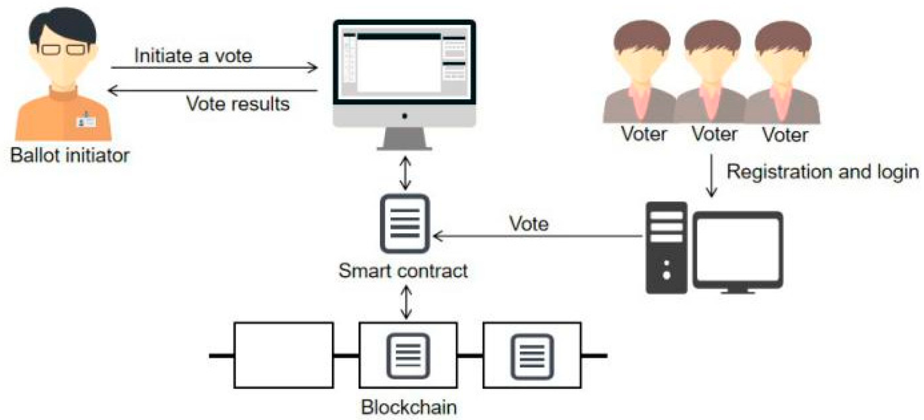
Sistema de votação anonima
Sistema de voto anonimo e com grandes ferramentas de segurança utilizando Blockchain.

Slide 9
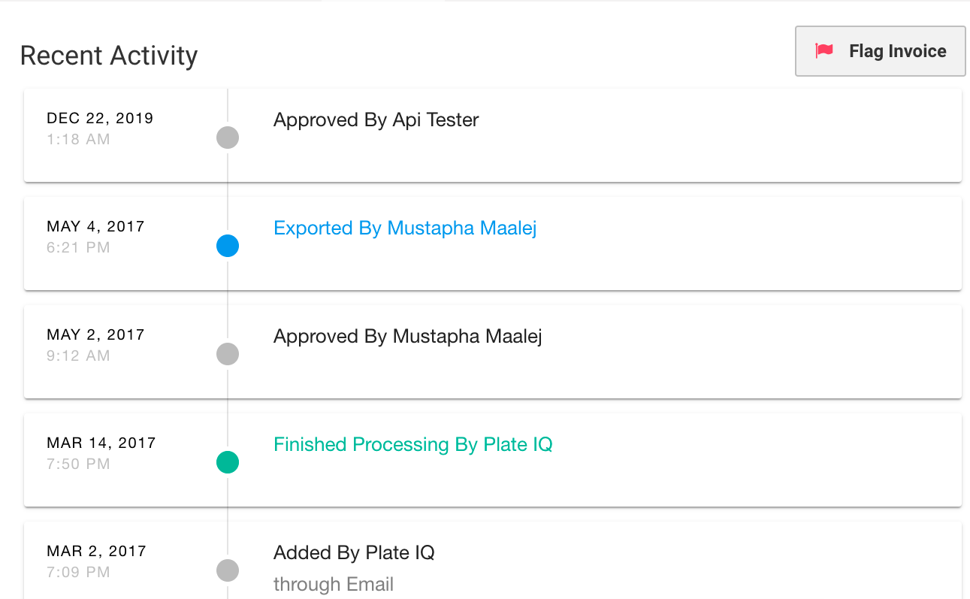
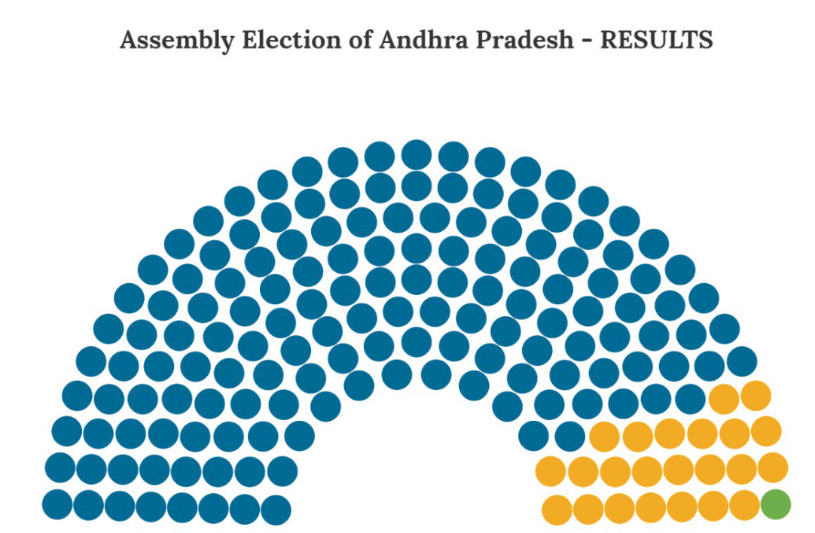
Histórico de Aprovações e Votações
Relatório de aprovações e resultado de Votações.
Processo construído em cima da Tecnologia Blockchain, afim de minimizar fraudes.
Diferenciais:
Impossibilidade de alteração dos dados devido a tecnologia Blockchain
Transparência no processo e nas aprovações.
Votações 100% anonimas e com a impossibilidade de manipulação do resultado pelo sistema.

Slide 10
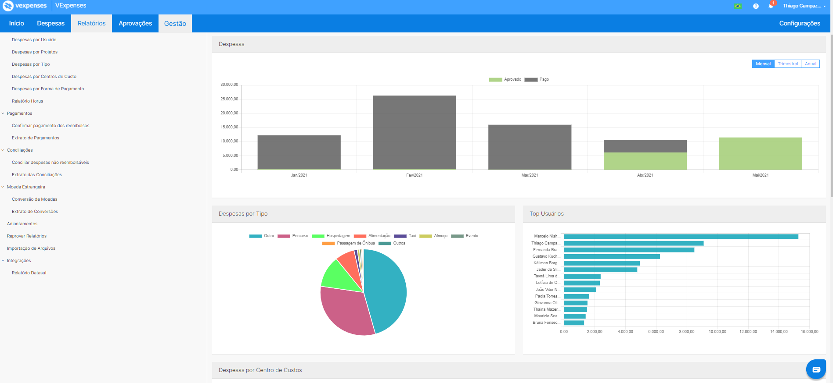

Gestão
Dashboards completos
Relatórios em Excel, PDF
Integração com seu BI

Slide 11







Integração
Alcance ainda mais eficiência
no dia a dia
API
Utilizando nossa API, é possível integrar seus sistemas de Gestão com o nosso, reduzindo lançamentos manuais e os erros no processo.

Slide 12





Funcionalidades
Cadastro de solicitação de investimento
Mapa de conflito de interesses
Fluxo de Aprovações Customizados
Integrações com
Sistemas de gestão
Histórico de Aprovações e Votações

Slide 13

Govinda Systems Tel.: +55 11 9 3618-3997 atendimento@govindasystems.com
Notes:
<número>

